Slide 1
Із року в рік жовтень місяць має ряд пам’ятних дат . Бібліотека Кельменецького професійного ліцею, відповідно до календаря знаменних дат, організувала рядтематичних виставок та виховних заходів. Всі вони були спрямовані на виховання патріотизму, духовних цінностей, розширення кругозору та популяризацію читання. Адже книга і читання - важливий чинник у вихованні морально зрілого та інтелектуально розвиненого здобувача освіти . Бібліотека КПЛ – це інформаційно-культурний центр навчального закладу.

Slide 2
06.10.2020- виховний захід «Не скориться дух українці-доки воля у серці жива»
1 3.10.2020-фотовиставка «Українці-нація героїв»
26.10.2020- літературні вітражі Володимира Лиса
28.10.2020- Виставка «Що я знаю про День визволення від фашистських загарбників»
30.10.2020- година спілкування «Духовні цінності у моєму житті»

Slide 3
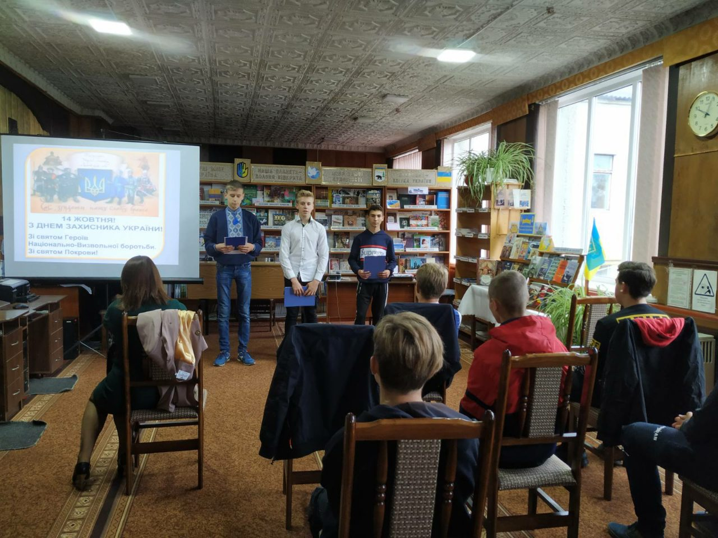
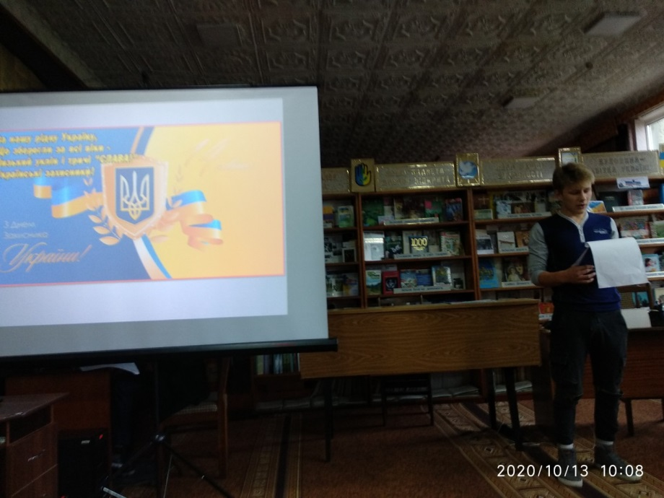
Увсьому світі –кожен зна:
Є Батьківщина лиш одна-
Це наша славна Україна!
Не забувай Шевченка слів
Про горду славу козаків.
Не забувай, що ти дитина
Землі, що зветься Україна

Slide 4
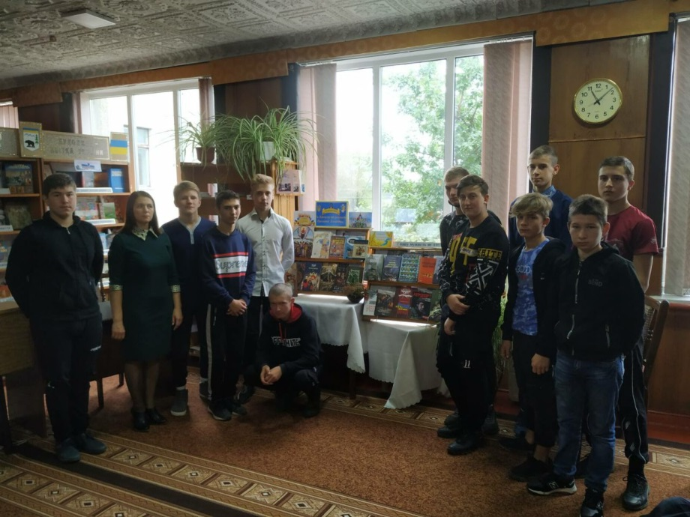
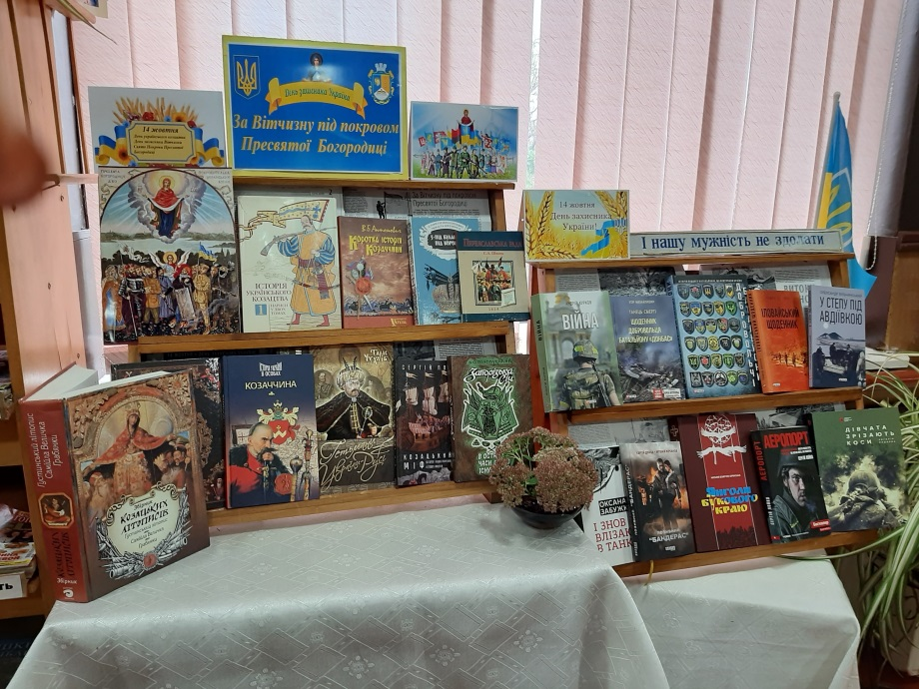
Не скориться дух українця
Доки воля у серці співа!

Slide 5
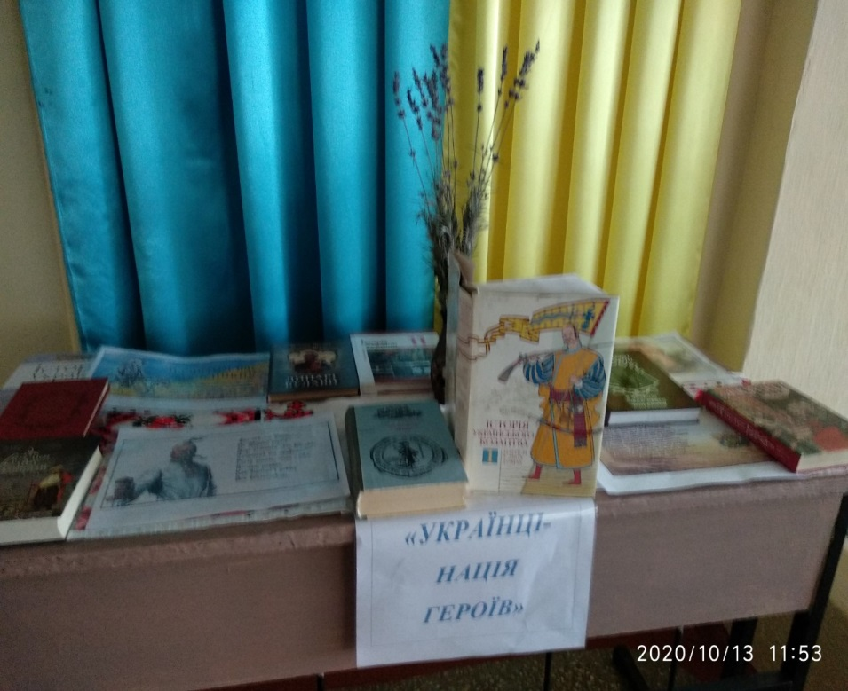
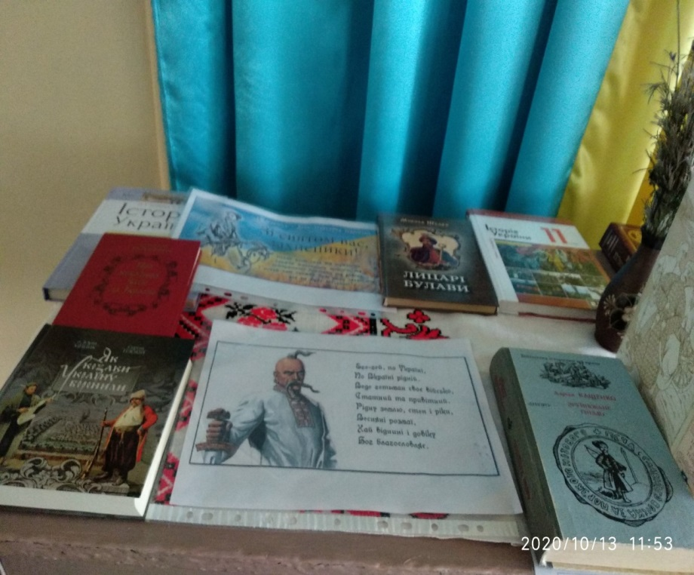
Фотовиставка: «Українці- нація героїв»

Slide 6
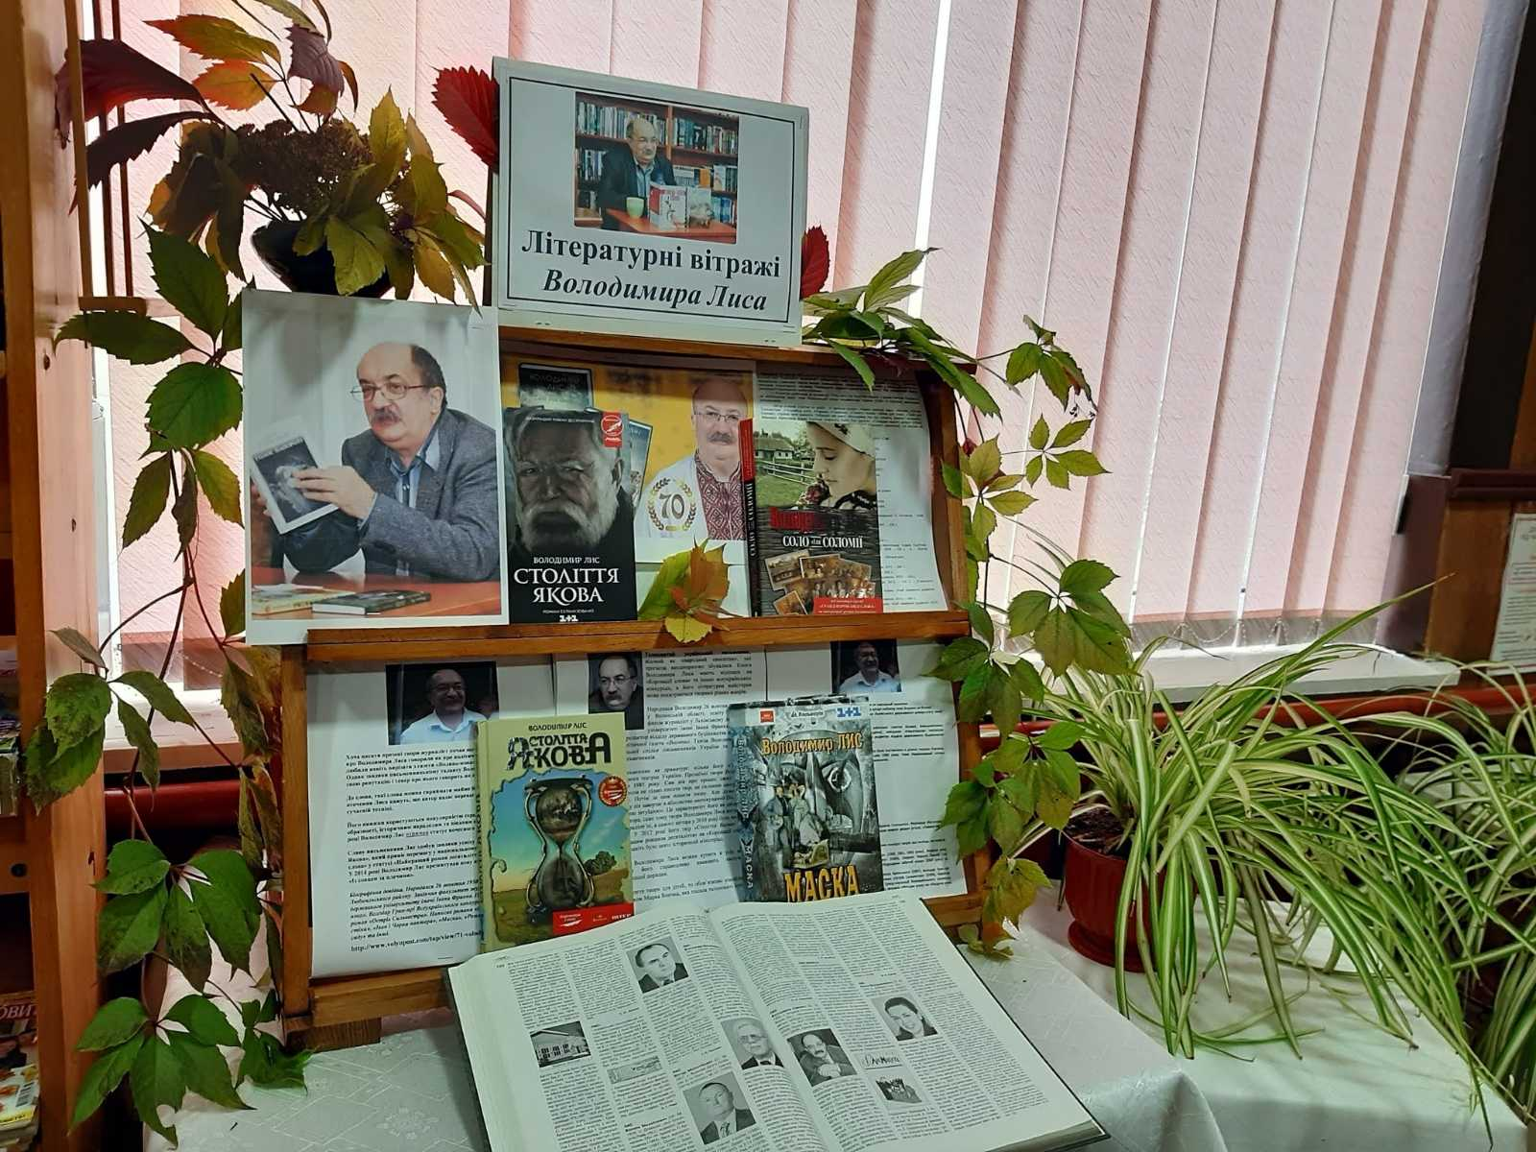
До 70-річчя Володимира Лиса.

Slide 7
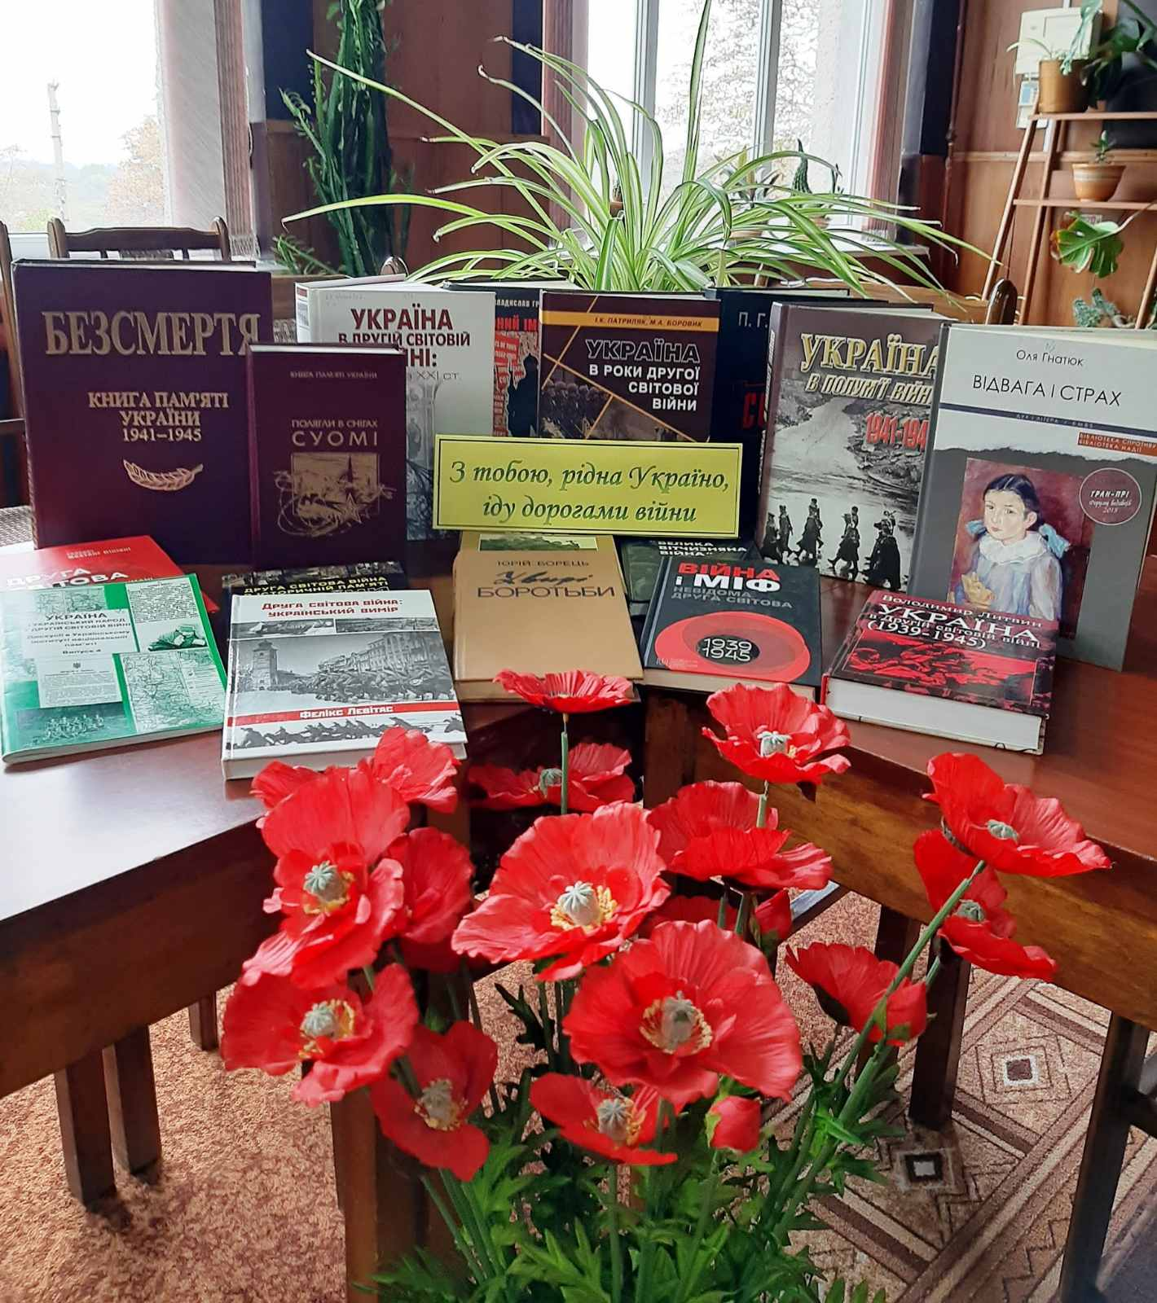
«Що я знаю про День визволення України від фашистських загарбників»

Slide 8
Година спілкування
«Духовні цінності у моєму житті»
Мета. Формувати і розвивати в підростаючого покоління моральні чесноти, шляхетність, почут­тя милосердя, здатність до альтруїзму, гармонійне поєднання особистих, індивідуальних і загально­національних державних потреб та інтересів, відчувати себе невід’ємною складовою часткою цілого і вічного - української нації і держави.

